Slide 1
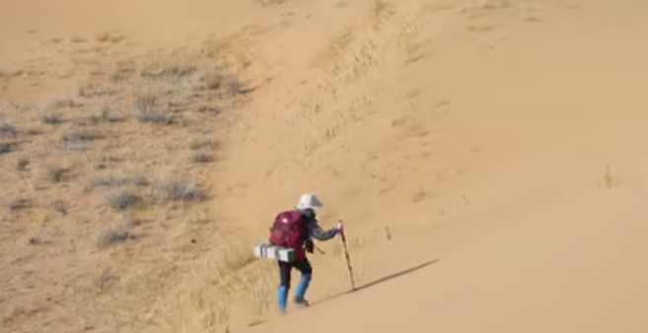
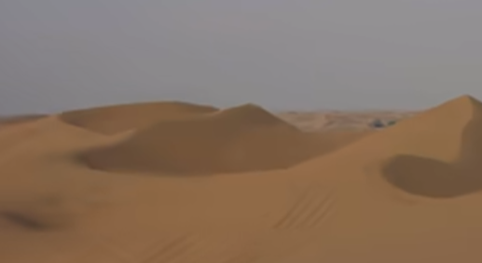
2025.5.22 基本pipeline和创新点
目前进展：跑通动作生成风格迁移 MCM-LDM: [CVPR 2024]
Arbitrary Motion Style Transfer with Multi-condition Motion Latent Diffusion Model
(https://github.com/xingliangjin/mcm-ldm)
1.任务：基于视频/多模态的动作风格迁移。（重点是聚焦于视频，能捕捉的信息较多）。
2.现有工作缺陷：
（1）现有工作基本上的风格都比较简单，比如Style100数据集只有100种不同的style，很难涵盖人类的动作风格集合。近期的工作大多数是简易style的输入（比如文本或者动作序列），且模型难以捕捉细粒度的动作特点，比如运动幅度，运动夸张程度，以及个人习惯。这样难以学到复杂且细粒度的风格。举个例子，如果给定的source motion是正常走路，同时提供一个迈克尔·杰克逊的运动视频，那么现有的模型难以让生成的视频体现出迈克尔·杰克逊的风格化。
多模态输入（可选，自由组合）
视频
输出
创新
最终动作序列
场景信息：沙漠
文本
一个老人在沙漠中行走
性格风格：
老人
图片
（2）（重点）很多时候，我们希望依据场景(语境)来进行风格化，而这部分的工作目前是缺失的。由艺术家/设计师来手动指定详细且细粒度的风格是不现实的，且很多动作的风格具备局部的复杂性。举个例子，如果我是下雨+刮大风的场景，那么人类的运动风格应当是下半身尽量保持稳定，但上半身会不稳定（可以举其他类似的例子）；我们的工作同时可以将场景信息用于风格化的训练，使得用户可以通过场景切换来隐式实现风格化。

Slide 2
2025.5.22 基本pipeline和创新点
1.数据集：HumanML3D数据集（大家都用）+ Style100数据集（做风格化的，近期工作用的较多。）
思考：对于场景来说，现有的数据集不支持，可以在网络上爬取一些视频资源+动作提取，后面会说。
2.Step 1：对比学习
互联网上有非常多的动作风格视频资源，难以用简单的类别来分类，我们希望能够通过对比学习，让网络学习到没见过的风格：
https://www.ianxmason.com/100style/
(1) 优势分析
对比学习在编码未见风格时可能具有优势，原因如下：
特征空间泛化性：对比学习通过拉近正样本（同风格）、推开负样本（不同风格），迫使编码器学习风格的本质特征（如运动频率、幅度分布），而非简单记忆训练集风格。
例如：训练集有“优雅”和“僵硬”风格，测试时输入“慵懒”视频，编码器可能捕捉到“低频率+大幅度”的共性特征，泛化出合理编码。
无监督适应性：若对比学习的负样本足够多样（如跨数据集采样），编码器会更关注相对差异而非绝对标签，对未见风格更鲁棒。

Slide 3
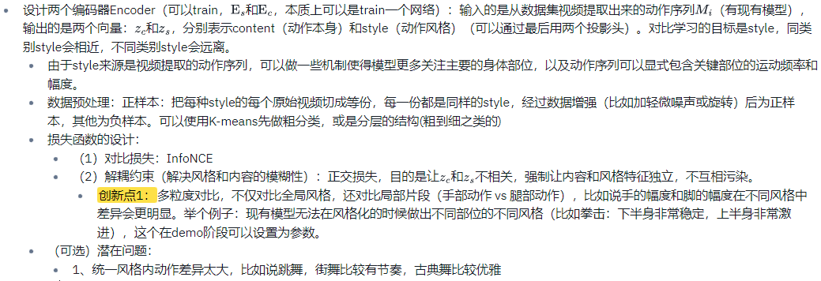
2025.5.22 基本pipeline和创新点

Slide 4
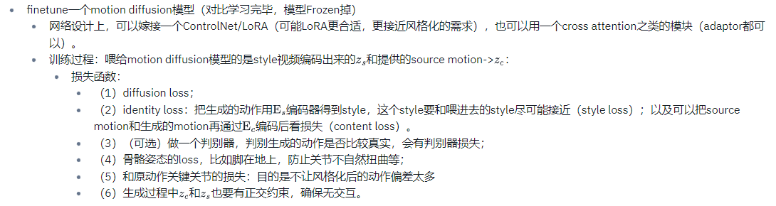
2025.5.22 基本pipeline和创新点

Slide 5
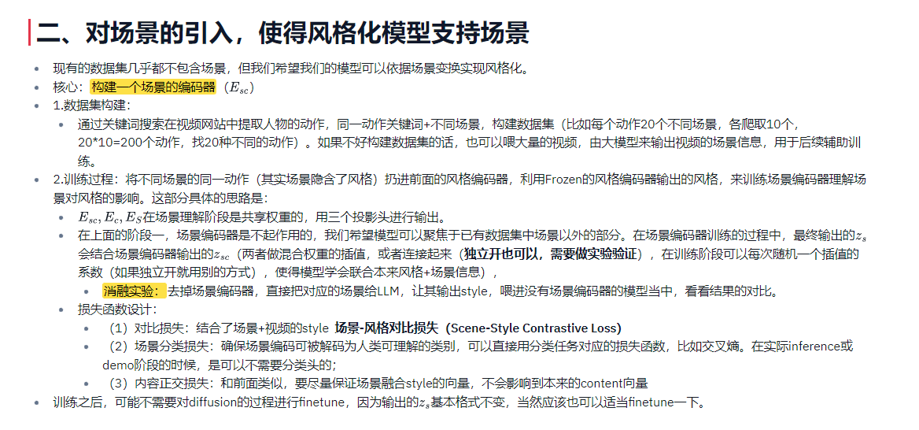

Slide 6
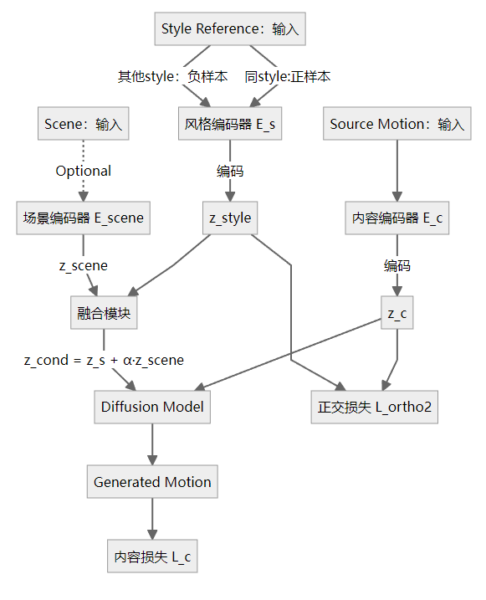
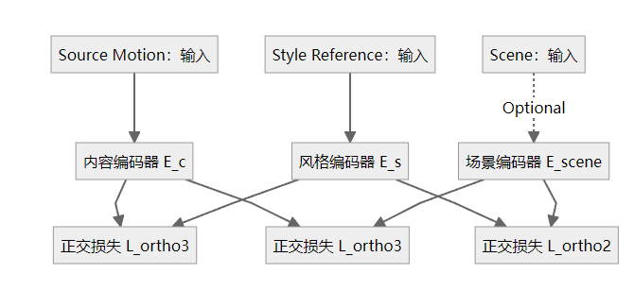
损失部分

Slide 7
多模态输入（可选，自由组合）
视频
输出
创新
场景信息：沙漠
最终动作序列
文本
一个老人在沙漠中行走
性格风格：
老人
图片

Slide 8
多模态输入（可选，自由组合）
视频
输出
风格动作序列
创新
场景信息：沙漠
最终动作序列
场景文本
沙漠
性格风格：
老人
原始动作序列
原始动作序列 + 风格动作序列 + 场景

Slide 9
多模态输入（可选，自由组合）
视频
输出
风格动作序列
创新
场景信息：沙漠
最终动作序列
场景文本
沙漠
性格风格：
老人
原始动作序列
原始动作序列 + 风格动作序列 ->最终动作序列(动作风格迁移)
原始动作序列 + 风格动作序列 + 场景

Slide 10
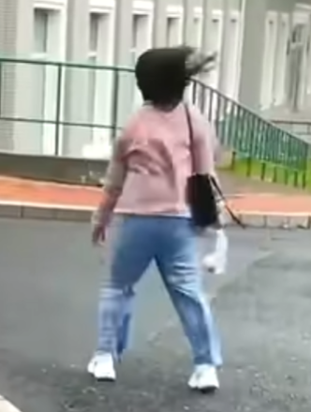

多模态输入（可选，自由组合）
输出
创新
场景信息：大风天气
最终动作序列
文本
大风中，行走
性格风格：
无
示意图

Slide 11
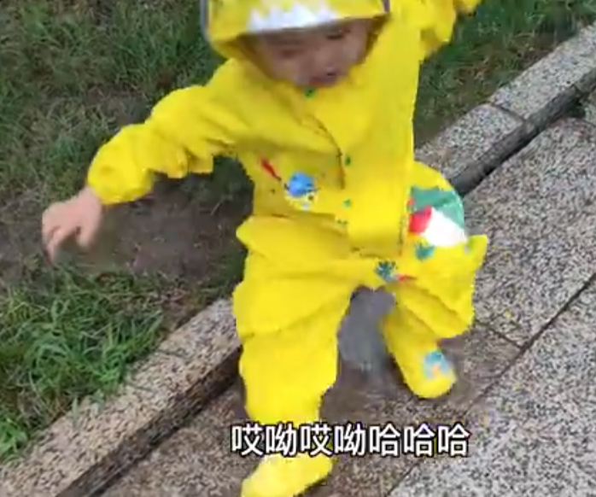
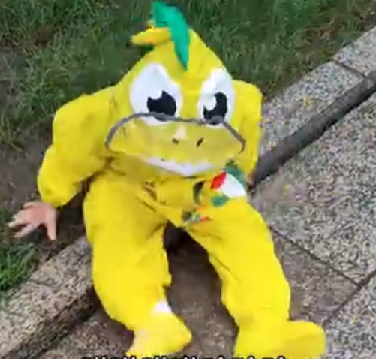
多模态输入（可选，自由组合）
输出
创新
场景信息：雨天
最终动作
视频
性格风格：
小孩
通过场景编码器学习到例如:
雨天易打滑，
沙漠中一步一顿行走艰难，
大风天气会有捂住头，行走艰难的情况.
Notes:
https://www.bilibili.com/video/BV1zGxReCERP/?spm_id_from=333.337.search-card.all.click

Slide 12
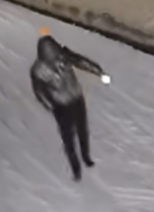
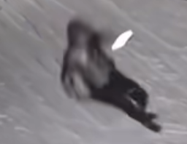
多模态输入（可选，自由组合）
输出
创新
场景信息：雨天
最终动作
文本
雨天，跑步，
左手抬起
性格风格：
左手抬起
示意图
通过场景编码器，即使新的输入只输入文本，以及不同的性格（风格），依旧可以获取到场景编码器学习的信息：雨天容易打滑（正交损失）
Notes:
https://www.bilibili.com/video/BV1zGxReCERP/?spm_id_from=333.337.search-card.all.click

Slide 13
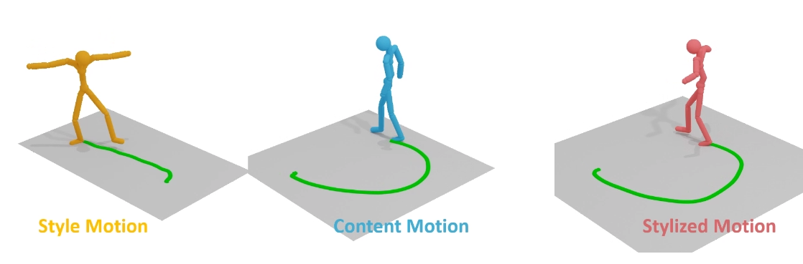
目前进展
目前进展：跑通动作生成风格迁移 MCM-LDM: [CVPR 2024]
MCM-LDM : Arbitrary Motion Style Transfer with Multi-condition Motion Latent Diffusion Model
(https://github.com/xingliangjin/mcm-ldm)

